Slide 1
软件工程课程设计汇报
“校园兼职在线平台”
组长： 侯晓宇
项目团队成员：王晓慧 王鑫怡 韩美玉 宋梦雨
2024-11-10

Slide 2


软件创意与需求
01
软件需求分析
02
软件设计与建模
目录
03
代码编写与测试
04
软件质量与保证
05
Table of contents
开发技术与工具
06
开源社区的使用
07
实践收获与感受
08

Slide 3
01
软件创意与需求

Slide 4

软件创意与需求
现实问题
  “校园兼职在线平台”旨在连接学生与兼职机会，解决信息不对称问题，提升学生社会实践能力，促进校园经济发展。
核心功能
  注册 登录
  发布兼职岗位 浏览兼职岗位
  申请兼职岗位 兼职申请管理
需求创意
  专注于校园市场，提供针对性的兼职机会，实现学生和校园商家之间的高效匹配
宣传彩页

Slide 5
02
软件需求分析

Slide 6
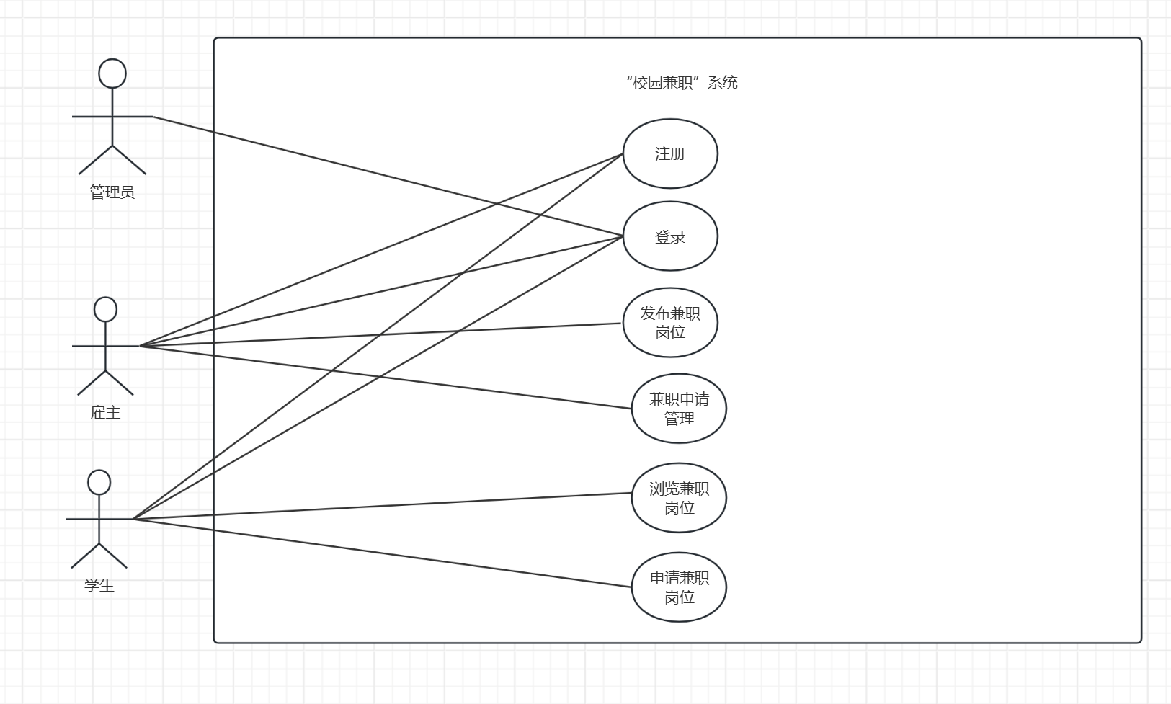
软件需求分析
软件用例模型（共有6个用例）
校园兼职系统用例模型
Notes:
这是我们题目的六个用例的用力模型，然后我负责的用例是兼职申请管理

Slide 7
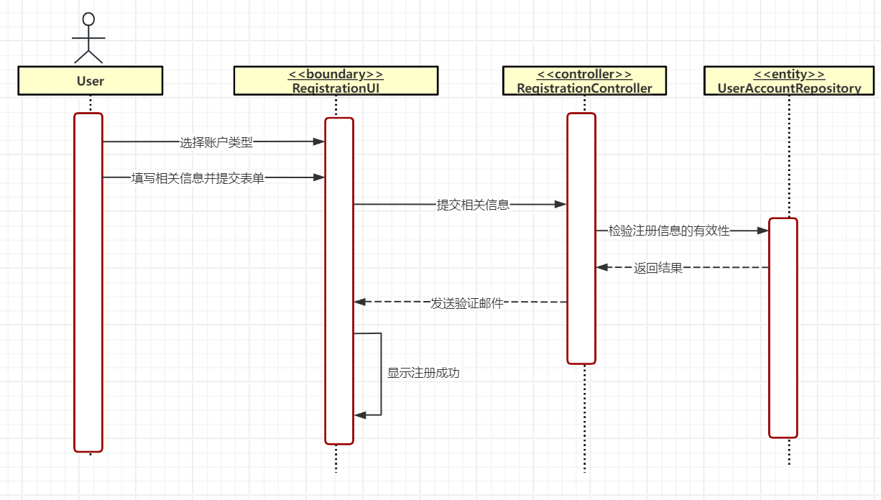
软件需求分析
用例描述及分析顺序图
1-注册用例
用例名称：注册账户
业务目标：允许潜在用户创建系统账户，以便使用校园兼职系统提供的服务。
执行者：学生/雇主
触发条件：用户访问注册页面并选择创建新账户。
前置条件：系统成功运行。
基本交互动作：
1. 用户选择账户类型（学生/雇主）。
2. 用户填写注册表单，包括姓名，性别，所在学院，所在班级，学号等信息。
3. 用户阅读并同意服务条款和隐私政策。
4. 用户提交注册表单。
5. 系统验证注册信息的有效性。
6. 系统生成账户并发送验证邮件（如果需要）。
7. 系统向用户显示注册成功消息。
扩展交互动作：
2a.用户填写相关信息不符合条件
2a1.用户重新填写相关的信息
3a.服务条款未被接受
3a1.用户未同意服务条款和隐私政策,提醒用户同意。
5a.信息验证失败
5a1.系统检测到用户提交的信息不符合要求，提示用户重新提交。
后置条件：
1.账户验证：用户可能需要通过电子邮件或短信验证他们的账户，以证明他们拥有注册时提供的联系方式。
2.完善个人资料：用户可能需要填写或更新他们的个人资料，包括姓名、地址、电话号码等信息。
业务规则：
1. 每个学号只能用于一个账户的注册。
2. 密码必须符合特定的复杂性要求，如包含大写字母、小写字母、数字和特殊字符的组合。
3. 注册信息必须经过加密处理以保护用户隐私。
4. 系统应提供找回密码或账户恢复的功能。
性能需求：无
可靠性需求：无
注册用例描述
注册用例分析顺序图

Slide 8
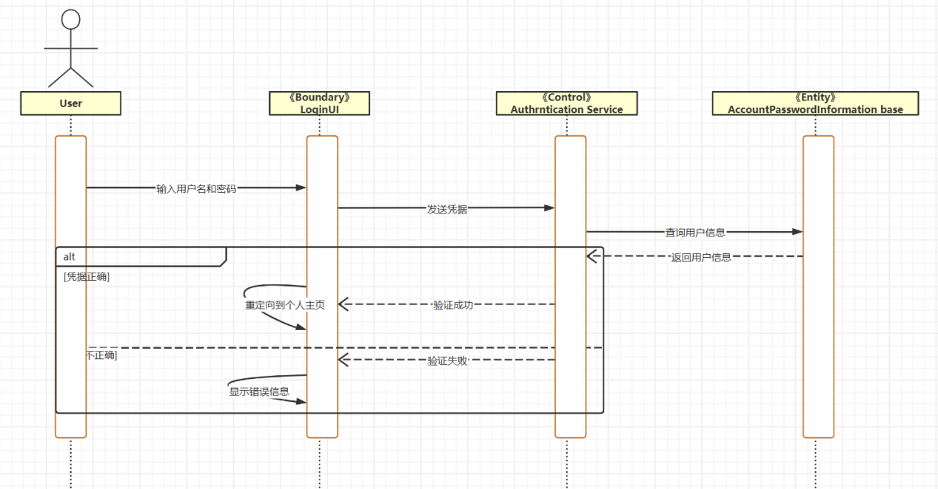
软件需求分析
用例描述及分析顺序图
2-登录用例
业务目标：已注册用户通过验证其凭据来访问校园兼职平台的服务
执行者：学生、雇主
触发条件：学生/雇主打开APP
前置条件： 使用APP之时
基本交互动作：
1.用户输入其注册时的用户名。
2.用户输入其注册时设置的密码。
3.系统验证用户名和密码。
4.系统返回验证结果
扩展交互动作：
4.a验证结果错误
4.a1用户多次尝试登录失败，系统将锁定账户一段时间，并提示用户联系管理员解锁。
后置条件：
1.用户成功登录后，将被重定向到其个人主页。
业务规则：
1.系统应限制失败的登录尝试次数，以防止账户被暴力破解。
性能需求：无
可靠性要求：无
登录用例描述
登录用例分析顺序图

Slide 9
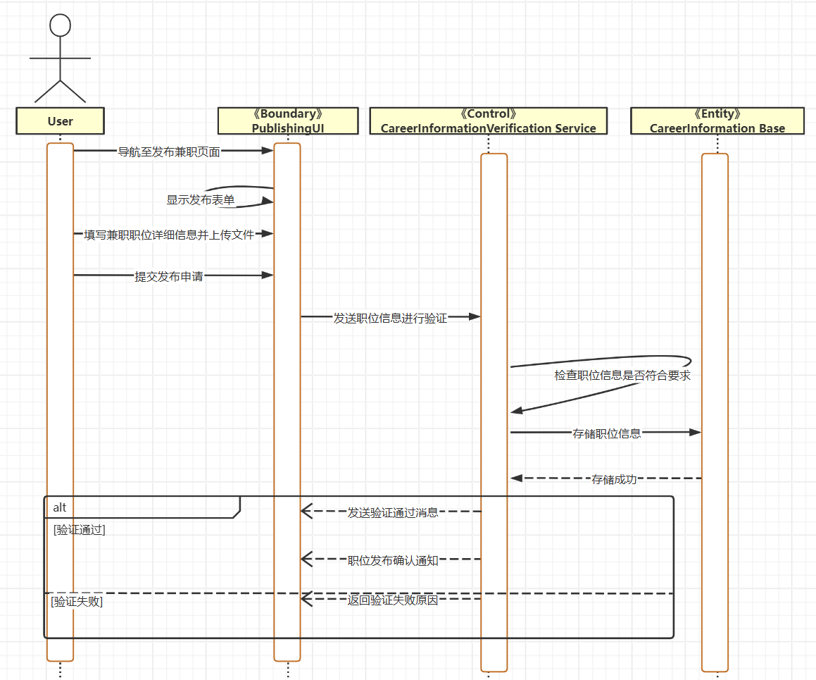
软件需求分析
用例描述及分析顺序图
3-发布兼职岗位用例
业务目标：注册的雇主用户在校园兼职平台上发布兼职职位信息。
执行者： 雇主
触发条件：用户登录平台并导航至发布兼职页面。
前置条件： 系统显示发布兼职页面时
基本交互动作：
1.用户填写兼职职位的详细信息，包括职位名称、描述、薪资、工作时间、工作地点等。
2.用户上传职位相关的文件或图片（如果需要）。
3.用户提交发布申请。
4.系统验证职位信息的完整性和合规性。
5.系统将职位信息存储到数据库。
6.系统向雇主发送职位发布确认通知。
扩展交互动作：
2.a雇主上传失败：
2.a1系统提示雇主上传失败，雇主返回重新上传。
5.a如果职位信息不完整或不符合平台规定：
5.a1系统提示雇主补充或修改信息。
5.a2雇主根据提示修改信息后重新提交。
后置条件：
1.成功发布后，兼职职位对所有注册的学生用户可见。
2.职位信息被正确存储在数据库中。
3.雇主收到职位发布成功的确认通知。
业务规则：
1.所有发布的职位信息必须遵守平台的发布规则和相关法律法规。
性能要求：无
可靠性要求：无
发布兼职岗位用例描述
发布兼职岗位用例分析顺序图

Slide 10
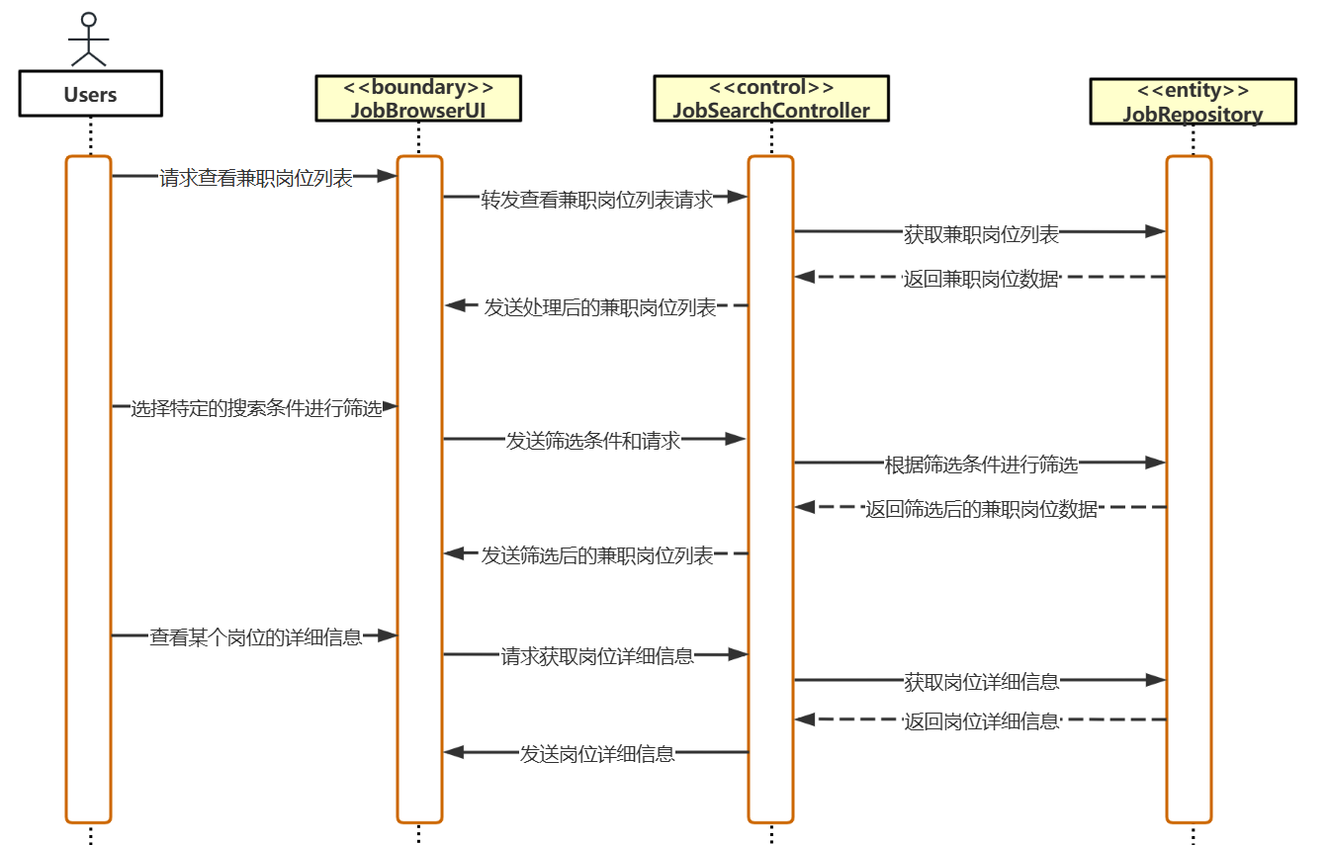
软件需求分析
用例描述及分析顺序图
4-浏览兼职岗位用例
业务目标： 允许用户发现并了解平台上可用的兼职岗位。
执行者： 学生
触发条件：用户选择浏览兼职功能。
前置条件： 用户已成功登录系统。
基本交互动作：
1.系统展示可用的兼职岗位列表；
2.用户选择特定的搜索条件（如工作类型、地点、薪资等）进行筛选；
3.系统展示符合筛选条件的岗位；
4.用户查看岗位的详细信息；
5.系统展示岗位的详细信息。
步骤4~5可以循环执行，直至用户找到感兴趣的职位。
扩展交互动作：无
后置条件：无
业务规则：无
性能需求1： 系统应能快速响应用户的搜索请求并显示结果。
可靠性需求：系统应保证99%的时间内可用，以确保用户能够随时浏览职位。
浏览兼职岗位用例描述
浏览兼职岗位用例分析顺序图

Slide 11
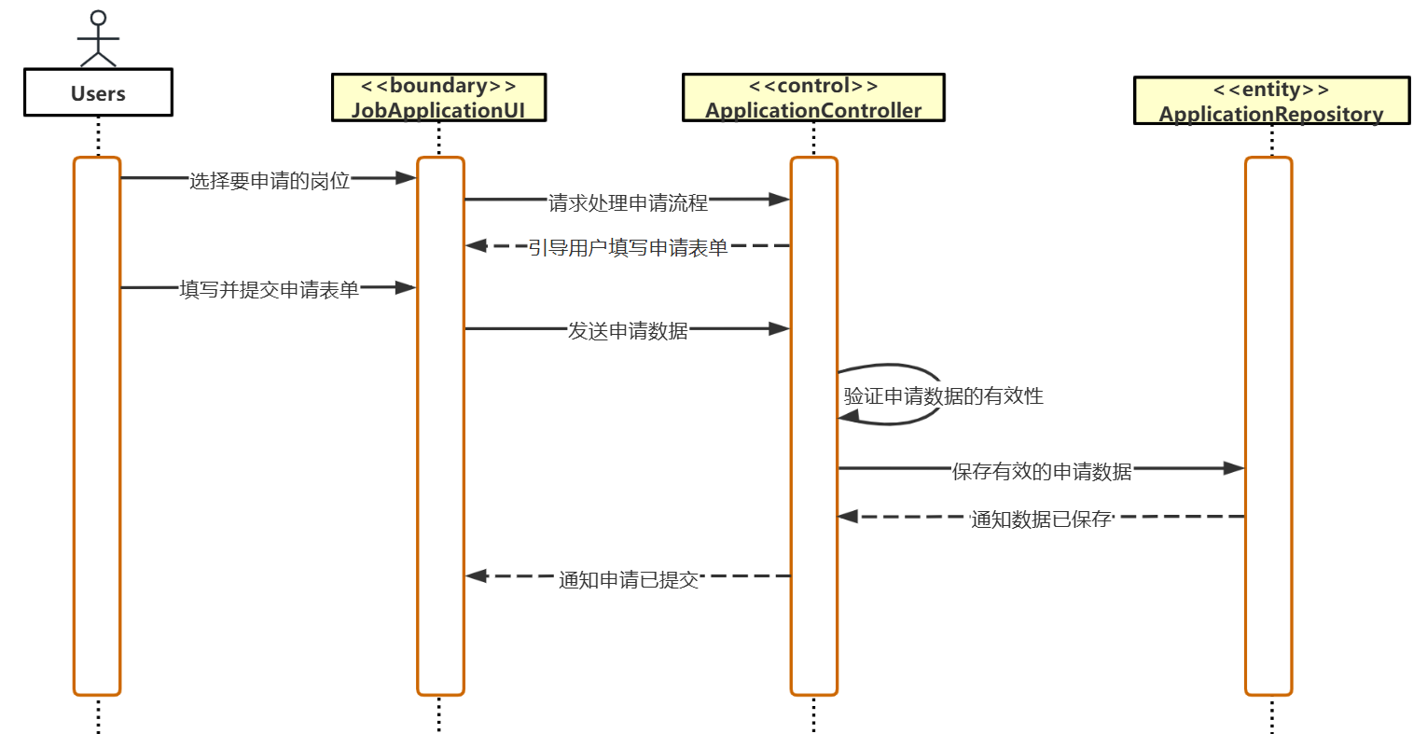
软件需求分析
用例描述及分析顺序图
5-申请兼职岗位用例
业务目标：允许用户对感兴趣的兼职岗位提交申请。
执行者： 学生
触发条件：用户选择申请兼职功能。
前置条件：
1.用户已成功登录系统。
2.用户已浏览并选择了一个或多个感兴趣的岗位。
基本交互动作：
1.系统引导用户填写申请表单，包括个人简历、联系方式等；
2.用户提交申请表单。
步骤1~2可以循环执行，直至用户完成所有感兴趣的岗位申请。
扩展交互动作：
1a 填写过程中意外退出；
1a1. 系统自动保存用户已经填写的申请表单数据；
1a2. 用户重新选择申请;
1a3. 系统恢复用户已经填写的申请表单数据。
后置条件：
1.发布对应兼职的雇主收到兼职申请。
业务规则：
1.用户只能申请开放中的职位。
性能需求1： 申请表单的提交应快速完成处理。
可靠性需求： 系统应保证在高流量期间也能稳定接收和处理申请。
申请兼职岗位用例描述
申请兼职岗位用例分析顺序图

Slide 12
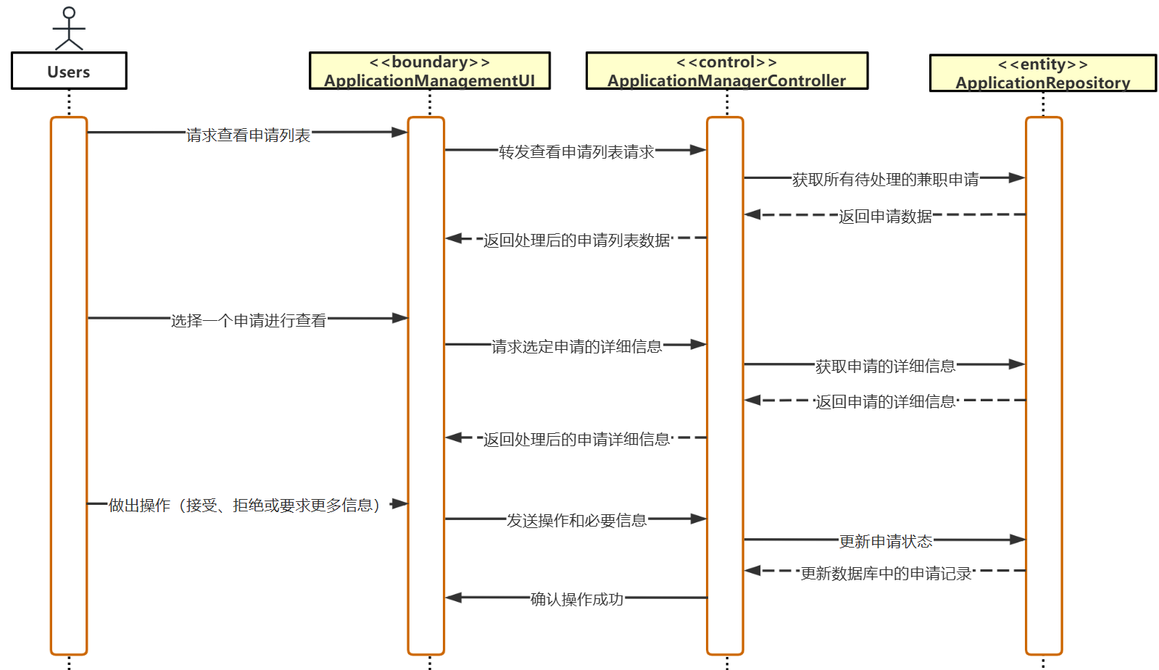
软件需求分析
用例描述及分析顺序图
6-兼职申请管理用例
业务目标：允许雇主有效管理、审核学生的兼职申请。
执行者： 雇主
触发条件：用户选择兼职申请管理功能。
前置条件：
1.用户已登录系统；
2.系统中存在学生提交的兼职申请。
基本交互动作：
1. 用户查看申请列表；
2. 系统展示所有待处理的兼职申请；
3. 用户选择一个兼职申请进行查看；
4. 系统展示申请的详细信息；
5. 用户根据申请的信息做出相应的操作；
步骤2~5可以循环执行，直至用户找到感兴趣的职位。
扩展交互动作：无
后置条件：
1.兼职申请的状态更新为“已接受”、“已拒绝”或“待进一步沟通”。
业务规则：
1.用户必须在规定的时间内处理兼职申请；
2.如果兼职申请被拒绝，用户需要提供拒绝的原因。
性能需求1： 系统应能够快速响应用户的操作请求，确保申请处理的及时性。
可靠性需求：系统应保证数据的准确性和一致性，确保申请信息的正确无误。
兼职申请管理用例描述
兼职申请管理用例分析顺序图
Notes:
讲如何画的表：执行者，及各类，交互
对应的操作：查看简历、不合适拒绝、录用

Slide 13
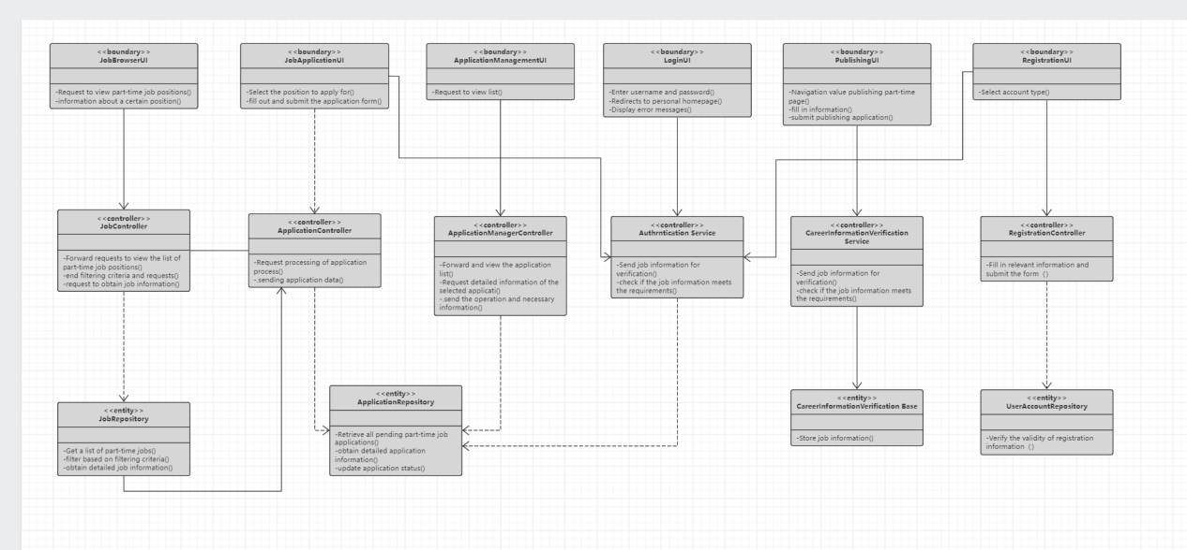
软件需求分析
软件需求分析类图
JobController 与 JobRepository 有依赖关系，用于存取兼职工作数据。
JobApplicationUI 与 JobController 有依赖关系，用于展示和提交兼职工作申请。
ApplicationController 与 ApplicationRepository 有依赖关系，用于处理和存储申请数据。
ApplicationManagerController与 ApplicationRepository有依赖关系，用于管理申请。
Authentication Servic与 UserAccountRepository 有依赖关系，用于用户认证。
RegistrationController与 UserAccountRepository 有依赖关系，用于用户注册
Notes:
主要包括：
JobController岗位管理
JobRepository岗位数据库
JobApplicationUI岗位申请页面
ApplicationRepository兼职申请数据库
ApplicationManagerController兼职申请管理
Authentication Servic审核服务
UserAccountRepository 用户信息数据库
RegistrationController注册控制

Slide 14
03
软件设计与建模

Slide 15
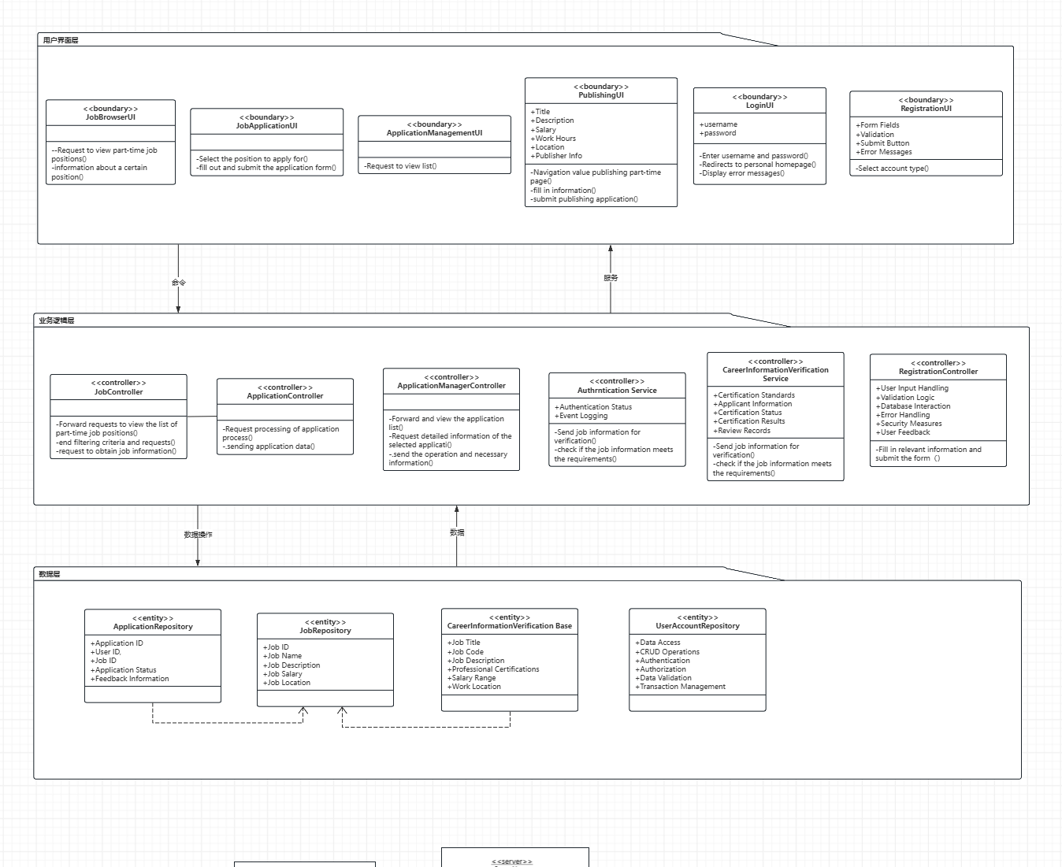
软件设计与建模
体系结构设计及其模型
系统分析类图
系统体系结构逻辑视图
Notes:
体系结构是层次结构，分为用户界面层、业务逻辑层、数据层
根据界面类->用户界面层，控制类->业务逻辑层，实体类->数据层

Slide 16
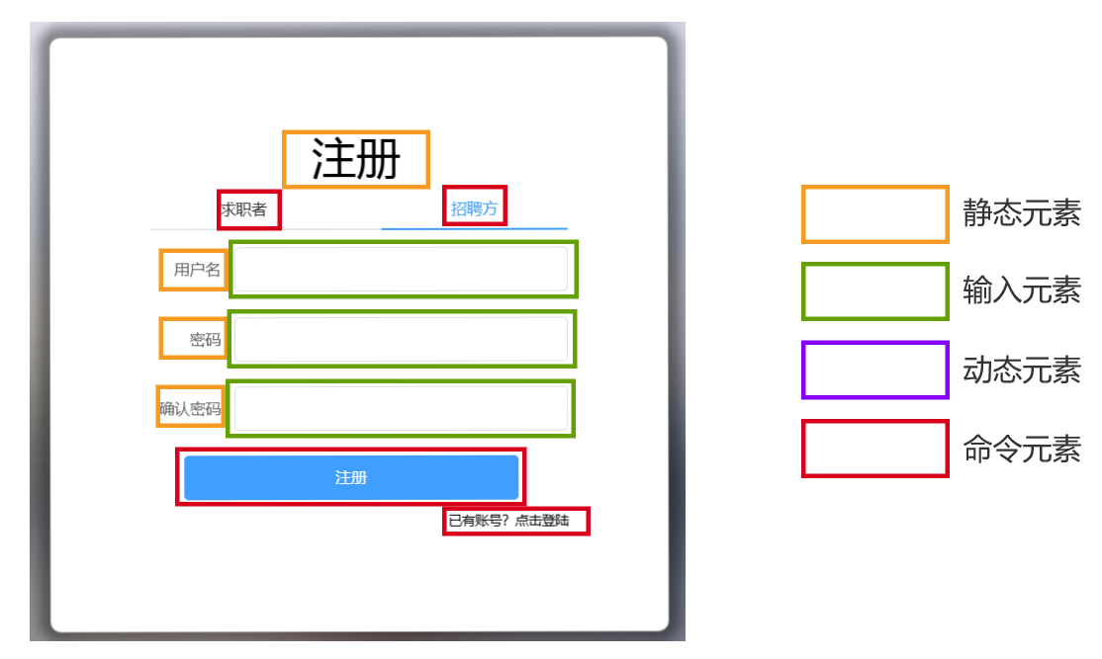
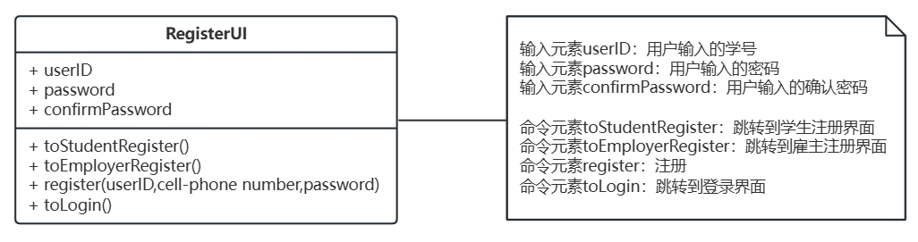
软件设计与建模
注册界面设计及其模型

Slide 17
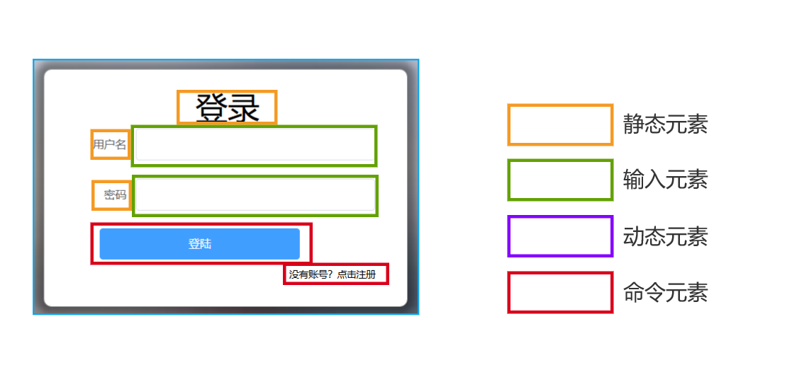
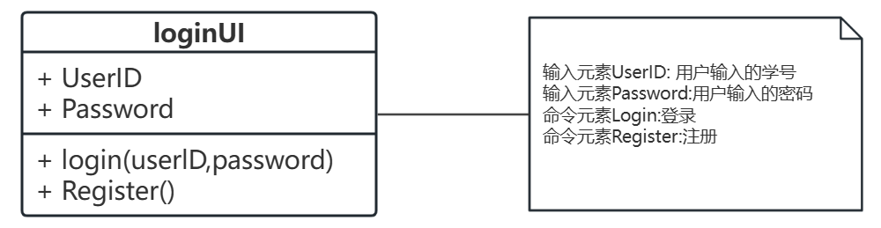
软件设计与建模
登录界面设计及其模型

Slide 18
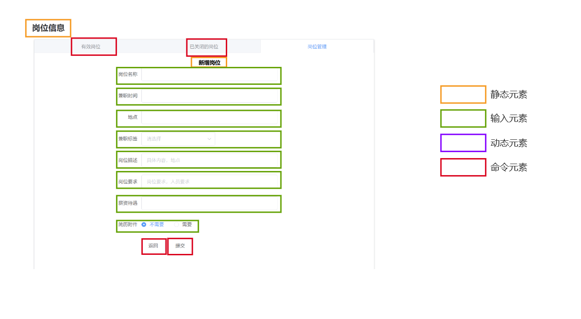
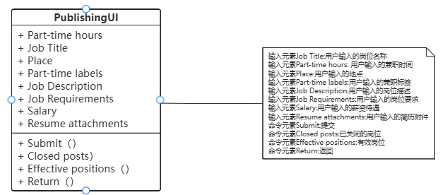
软件设计与建模
发布兼职岗位界面设计及其模型

Slide 19
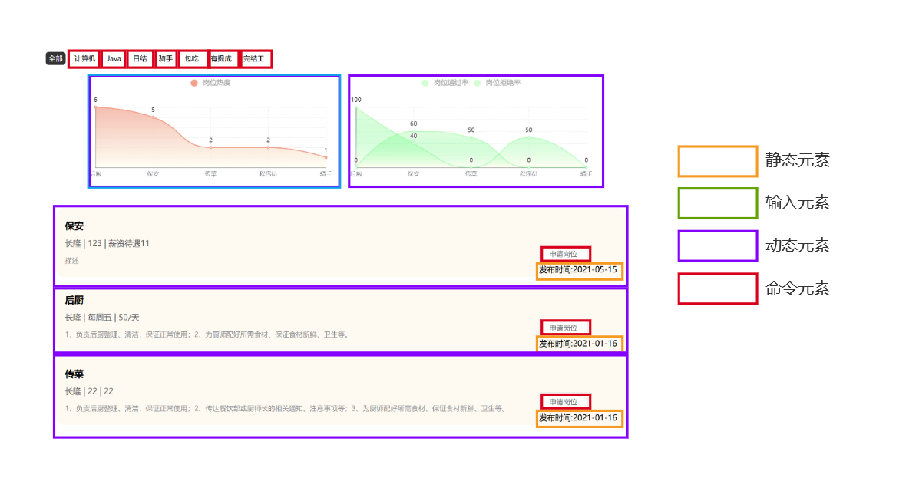
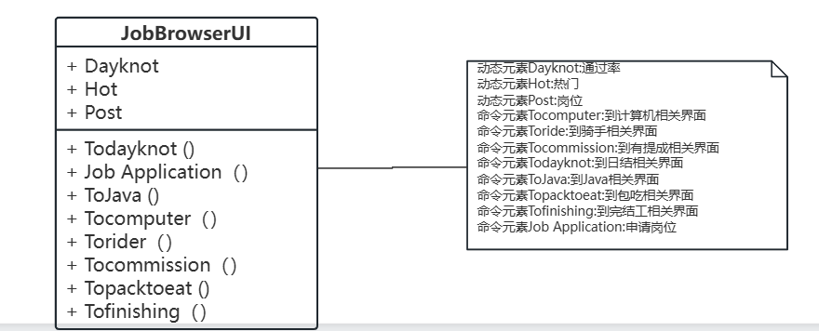
软件设计与建模
浏览兼职岗位界面设计及其模型

Slide 20
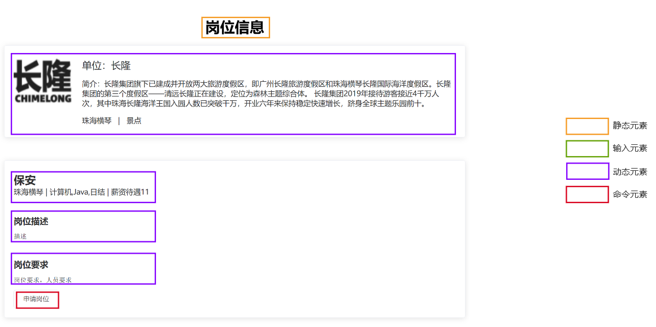
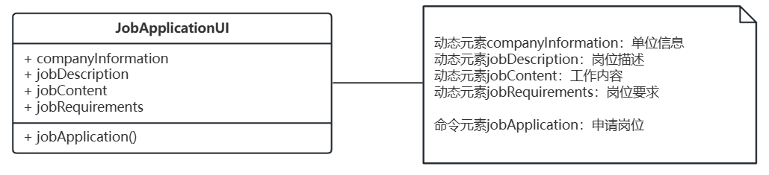
软件设计与建模
申请兼职岗位界面设计及其模型

Slide 21
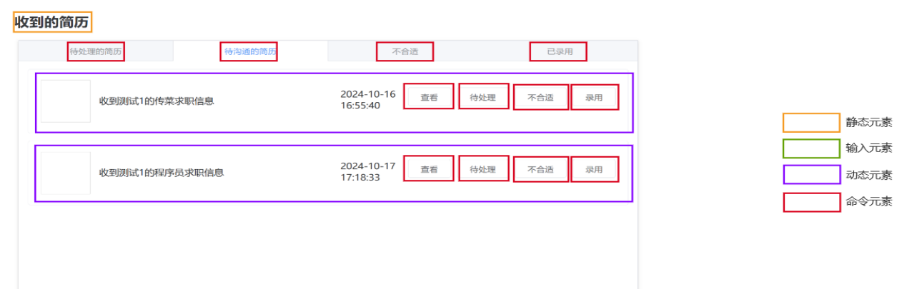
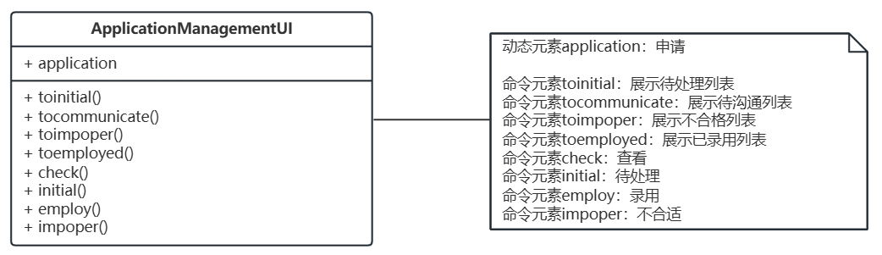
软件设计与建模
兼职申请管理界面设计及其模型
Notes:
讲哪个颜色对应的界面元素

Slide 22
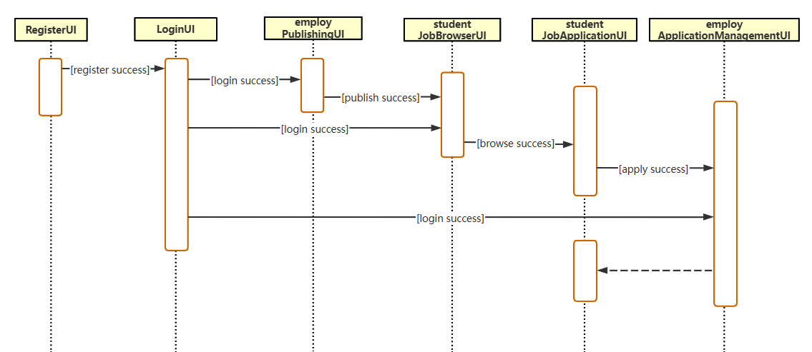
软件设计与建模
系统界面流顺序图
Notes:
这是系统的界面顺序图，先说包括有哪些界面，[]里面是触发条件

Slide 23
软件设计与建模
-注册界面“RegisterUI”，其职责是帮助用户通过注册功能拥有自己的账号密码，之后可通过该账号密码进入应用。
-登录界面“LoginUI”，其职责是帮助用户输入用户信息以登录到系统之中。
-发布兼职岗位界面“PublishingUI”，其职责是帮助用户创建并提交兼职岗位的详细信息，包括岗位描述、要求、薪资、工作时间和地点等，以便其他用户能够浏览并申请这些岗位。
-浏览兼职岗位界面“JobBrowserUI”，其职责是帮助用户查看系统内发布的所有兼职岗位列表，根据岗位类别、薪资、工作地点等条件进行筛选，浏览每个岗位的详细描述、要求和申请条件，以便找到符合自己需求和能力的兼职工作。
-申请兼职岗位界面“JobApplicationUI”，其职责是允许用户查看并选择感兴趣的岗位，填写个人资料和上传相关文件后提交申请，以便雇主进行审核。
-兼职申请管理界面“ApplicationManagementUI”，其职责是使雇主能够查看、审核并及时响应学生的兼职申请，同时确保流程的效率和数据的准确性。
Notes:
不用讲

Slide 24
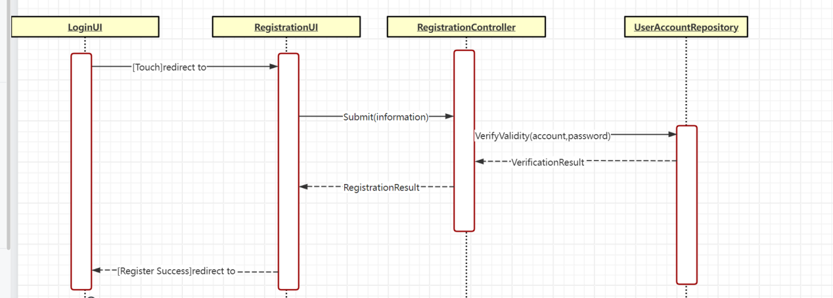
软件设计与建模
用例设计
  1-注册用例实现的设计方案
注册用例的分析顺序图
注册用例的设计顺序图

Slide 25
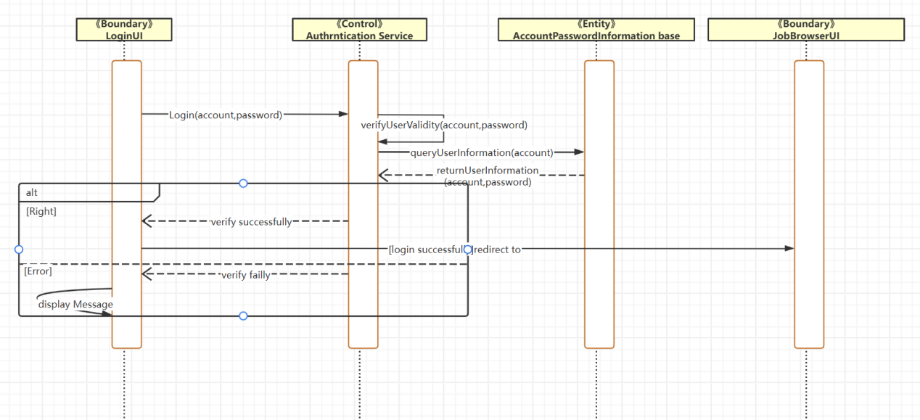
软件设计与建模
用例设计
  2-登录用例实现的设计方案
登录用例的分析顺序图
登录用例的设计顺序图

Slide 26
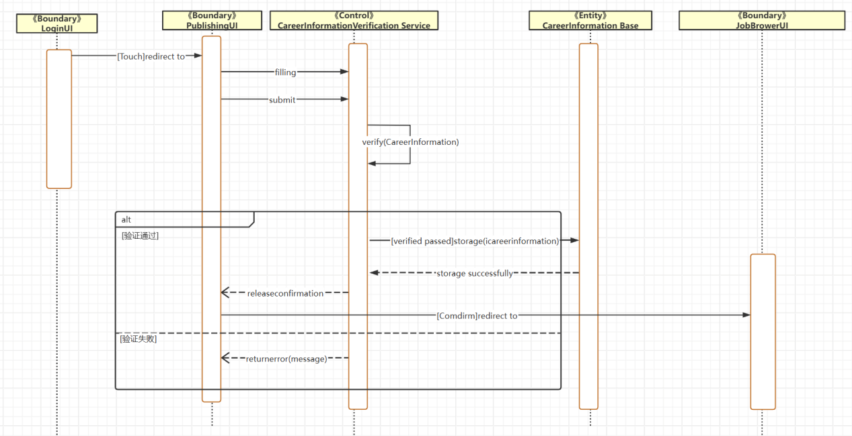
软件设计与建模
用例设计
  3-发布兼职岗位用例实现的设计方案
发布兼职岗位用例的分析顺序图
发布兼职岗位用例的设计顺序图

Slide 27
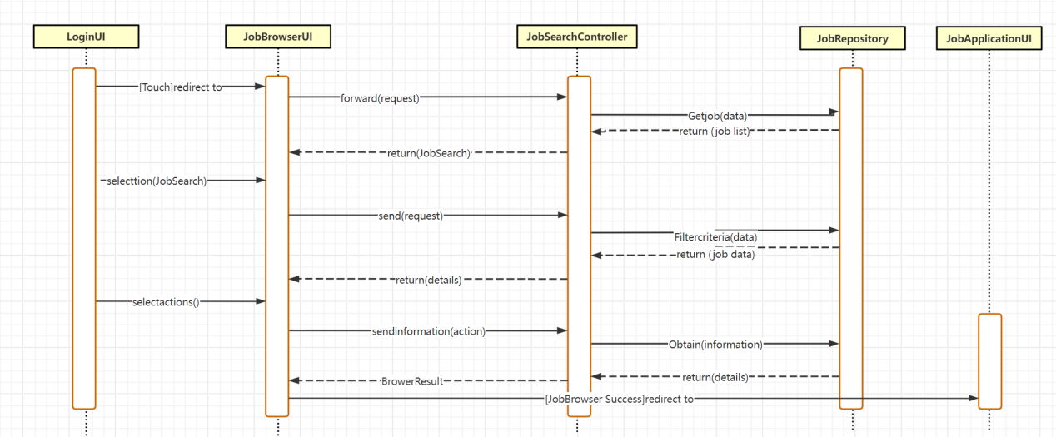
软件设计与建模
用例设计
  4-浏览兼职岗位用例实现的设计方案
浏览兼职岗位用例的分析顺序图
浏览兼职申请岗位用例的设计顺序图

Slide 28
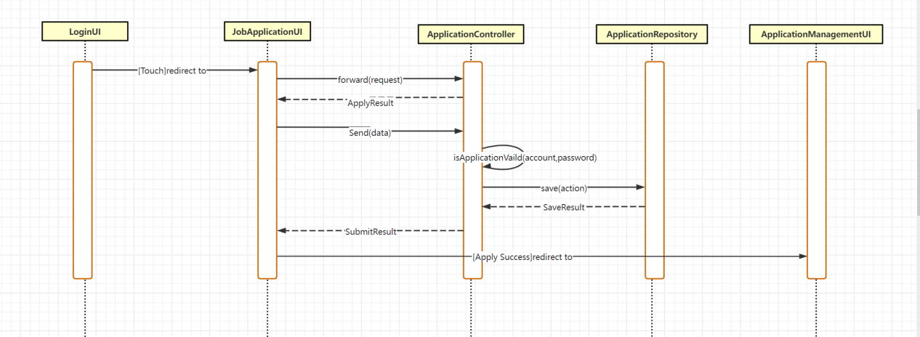
软件设计与建模
用例设计
  5-申请兼职岗位用例实现的设计方案
申请兼职岗位用例的分析顺序图
申请兼职岗位用例的设计顺序图

Slide 29
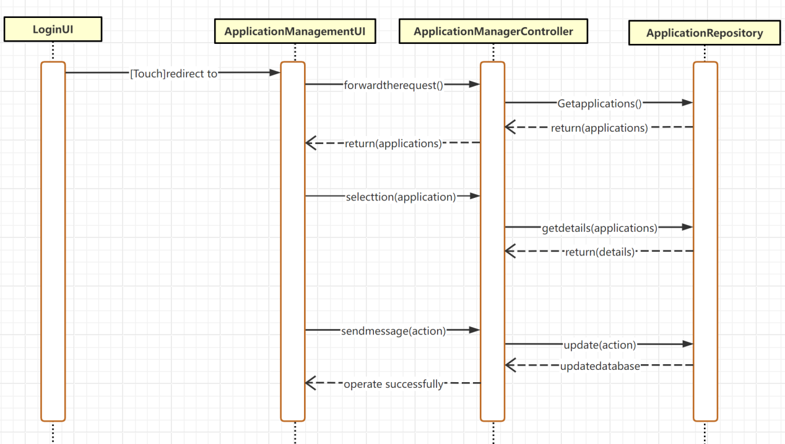
软件设计与建模
用例设计
  6-兼职申请管理用例实现的设计方案
兼职申请管理用例的分析顺序图
兼职申请管理用例的设计顺序图
Notes:
添加了方法名和参数，以及去掉了各个类的表示，边界类、实体类和控制类

Slide 30
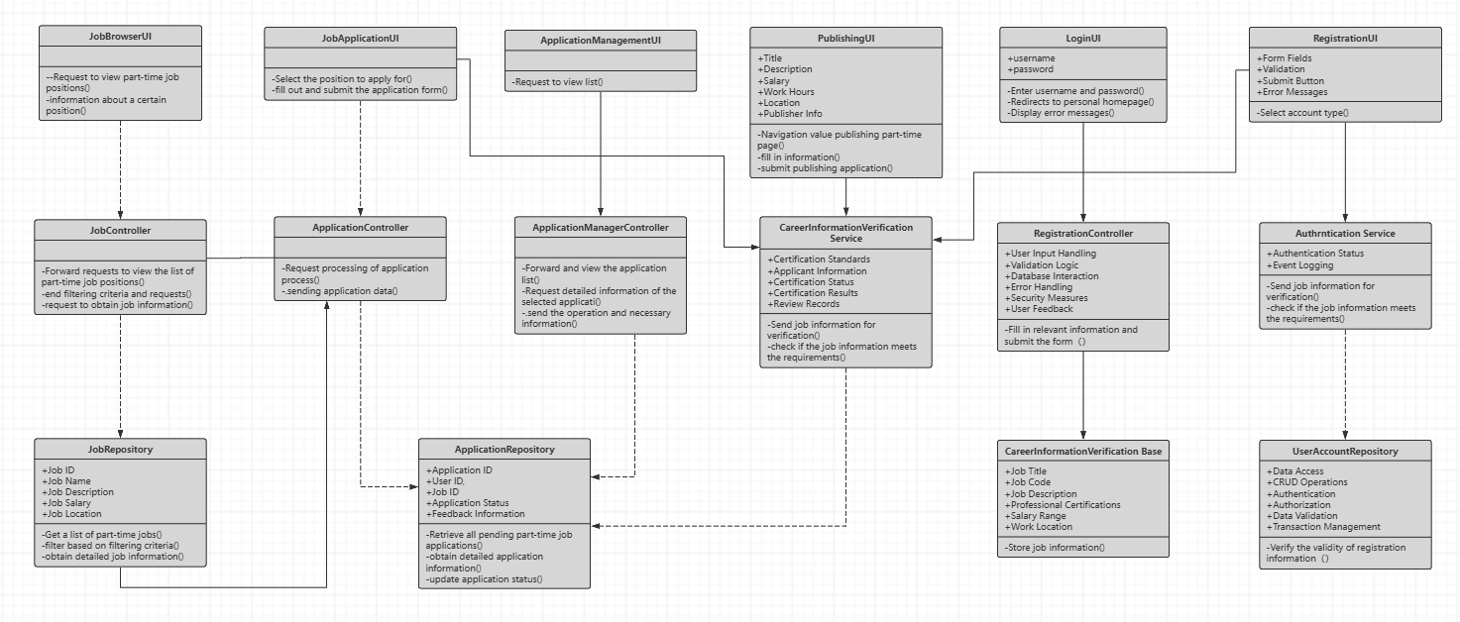
软件设计与建模
类设计
JobController：筛选工作，获取在线职位，处理职位请求
JobApplicationUI：选择职位申请，请求处理申请。
ApplicationRepository：存储和检索申请信息，属性包含职位申请的详细信息。
ApplicationManagerController：管理申请，显示错误，检查职位信息是否符合要求。
AuthenticationService：用户验证，检查工作信息是否符合要求。
CareerInformationVerification：验证职业信息，生成工作信息。
RegistrationController：处理用户注册，验证注册信息，属性包含如用户名、密码、邮箱。
UseAccountRepository：存储用户账户信息。
Notes:
核心类：就直接说前面的英文
与其他类的关系：下一页
ApplicationRepository与ApplicationManagerController 之间有数据流，
RegistrationController与CareerInformationVerificationBase之间有依赖关系
AuthenticationService与UserAccountRepository 之间存在依赖关系。

Slide 31
软件设计与建模
类设计
ApplicationRepository与ApplicationManagerController 之间有数据流，RegistrationController与CareerInformationVerificationBase之间有依赖关系
AuthenticationService与UserAccountRepository 之间存在依赖关系。
Notes:
ApplicationRepository与ApplicationManagerController 之间有数据流，
RegistrationController与CareerInformationVerificationBase之间有依赖关系
AuthenticationService与UserAccountRepository 之间存在依赖关系。

Slide 32
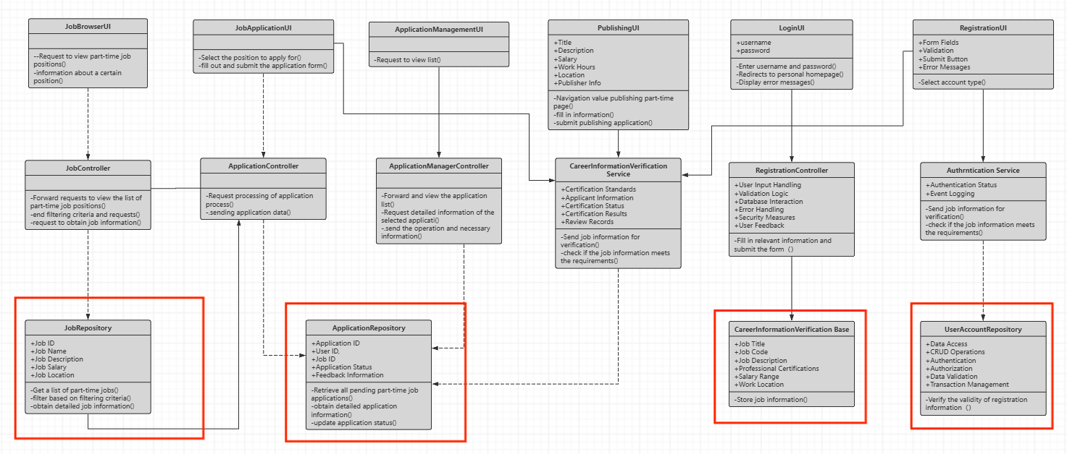
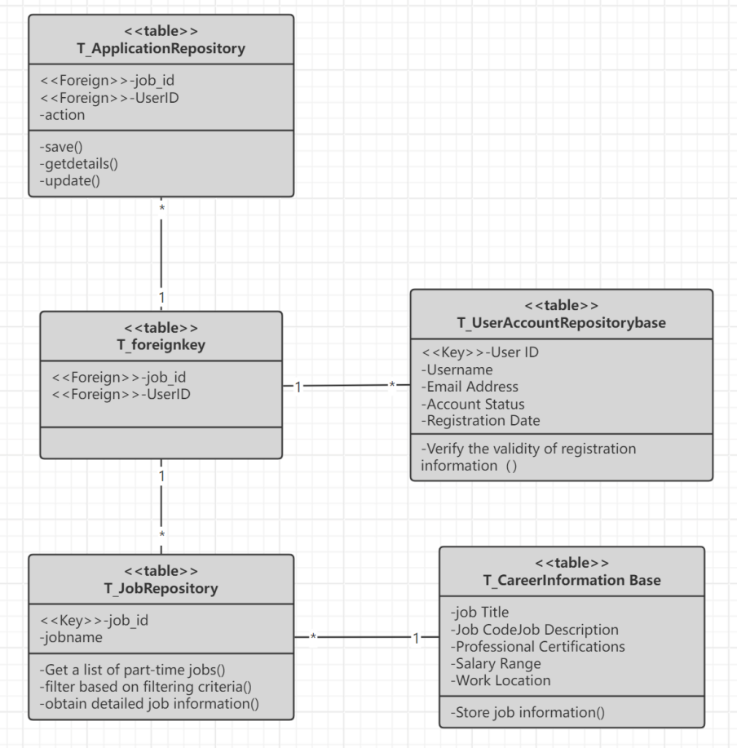
软件设计与建模
数据模型设计
系统设计类图
系统数据设计类图
Notes:
我们基于所圈的实体类图来展开系统数据设计类图，对应的分别是：申请数据库、岗位数据库、用户信息数据库、岗位标准数据库，说出之间的对应关系。。。。。申请数据库和岗位数据库是多对多所以增加了新交叉表格，将两个表的关键字作为外键放入交叉表中

Slide 33
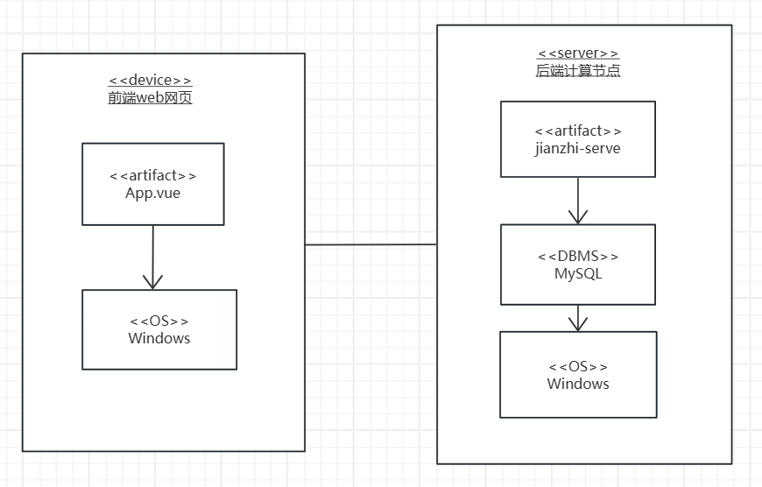
软件设计与建模
部署设计
“校园兼职在线平台”采用分布式部署的方式，其中“App”子系统部署在前端，基于Web服务器，Windows操作系统上；“jianzhi-serve”子系统部署在后端基于Windows操作系统的计算节点上。后端计算节点还部署了MySQL 数据库管理系统，以保存系统中的用户信息。前后端软件之间通过网络进行连接，从而实现交互和通讯。
Notes:
DBMS关系数据库mysql

Slide 34
04
代码编写与测试

Slide 35
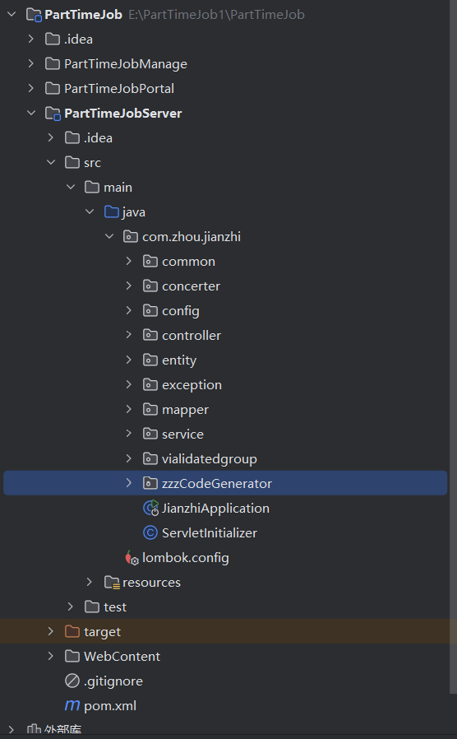
代码编写
程序代码量：20000多行
独立编写代码量：10000多行，涉及主界面和6个用例的前端实现以及相关后端代码
开源代码利用情况
使用了开源代码中的一些springboot框架作为本项目的
后端基础，和vue作为本项目的前端。
代码组织结构
其中PartTimeJobManage负责兼职平台的管理端，PartTimeJobPortal负责兼职平台的用户端，PartTimeJobServer负责服务端。
代码组织结构

Slide 36
软件测试
对编辑简历开展黑盒测试，利用等价有效类划分：
输入条件 | 有效等价类 | 无效等价类
输入姓名 | 有效合法名，如“张三”/“mak” (1) | 空字符串 (2)
 |  | 特殊字符，如“@#$%（3）
 |  | 超过50个字符的姓名 （4）
选择性别 | 选择“男”或“女” （5） | 不选择任何性别（6）
输入手机号码 | 合法手机号码 （7） | 空字符串（8）
 |  | 少于11位或多于11位的号码（9）
 |  | 非数字字符 （10）
输入邮箱 | 合法邮箱地址 （11） | 空字符串 （12）
 |  | 不符合邮箱格式的字符串 （13）
自我评价 | 合法自我评价文本 （14） | 输入超过500个字符的文本 （15）
上传简历 | pdf或word格式 （16） | 上传不支持的文件类型（如.exe、.txt） (17)
Notes:
✓输入数据：交由待测试程序代码进行处理的数据
✓前置条件：程序处理输入数据的运行上下文，即要满足前置条件
✓测试步骤：程序代码对输入数据的处理可能涉及到一系列的步骤，
其中的某些步骤需要用户的进一步输入
✓预期输出：程序代码的预期输出结
黑盒测试又称功能测试、数据驱动测试或基于规格说明书的测试，✓基于程序的外在功能和接口来设计测试用例

Slide 37
软件测试
对编辑简历开展黑盒测试，设计测试用例：
输入数据 | 预期结果 | 覆盖的等价类
姓名：张三 性别：男 手机号码：18859624811 邮箱：2074458890@qq.com 自我评价：无 上传简历：pdf格式 | 正确标识符 | （1）、（5）、（7）、（11）、（14） （16）
姓名： 性别： 手机号码： 邮箱： | 报错：未填写必要信息 | （2）、（6）、（8）、（12）
邮箱：225566 | 报错：不符合邮箱格式 | （13）
手机号码：112##23*44 | 报错：未填写正确手机号 | （9）、（10）
上传简历：用户选择了exe文件 | 报错：无法上传 | （17）
姓名：@AA1111111111111111111111111111111 | 报错：请输入合法姓名 | （3）、（4）
自我评价：超过500字 | 报错：字数不能超过500字 | （15）
Notes:
白盒测试：基于程序内部的执行流程来设计测试用例

Slide 38
软件测试
对登录函数展开白盒测试，依次实现语句覆盖、分支覆盖、路径覆盖以及基本路径覆盖：
用例编号 | 测试数据 | 输入/场景 | 预期结果
T1 | 接口正常返回 200 | 正确用户名和密码 | 显示成功提示，存储 token，跳转主页
T2 | 接口返回非 200 状态码 | 错误用户名或密码 | 显示错误提示
T3 | 接口抛出异常 | 网络超时或无响应 | 显示网络错误提示
T4 | if 条件为真 | res.code == 200 | 执行成功分支逻辑
T5 | if条件为假 | res.code != 200 | 执行失败分支逻辑
T6 | 勾选 "记住我" | checked = true | 存储用户名和密码到 localStorage
T7 | 未勾选 "记住我" | checked = false | 不存储用户名和密码
T8 | 正常路径测试 | 正确用户名和密码，接口返回有效 token | 显示登录成功，跳转主页
T9 | 用户名或密码错误 | 错误用户名和密码，接口返回 code != 200 | 显示登录失败提示
T10 | 网络问题 | 接口超时或无响应 | 显示网络错误提示
T11 | 接口返回非法 token | 接口返回空或无效 token | 提示服务器异常，不存储 token
Notes:
语句覆盖：T1、T2、T3 分支覆盖：T4、T5、T6、T7 路径覆盖：T8、T9、T10、T11
白盒测试：基于程序内部的执行流程来设计测试用例

Slide 39
05
软件质量与保证

Slide 40
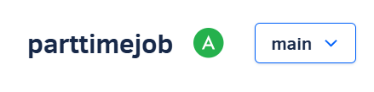
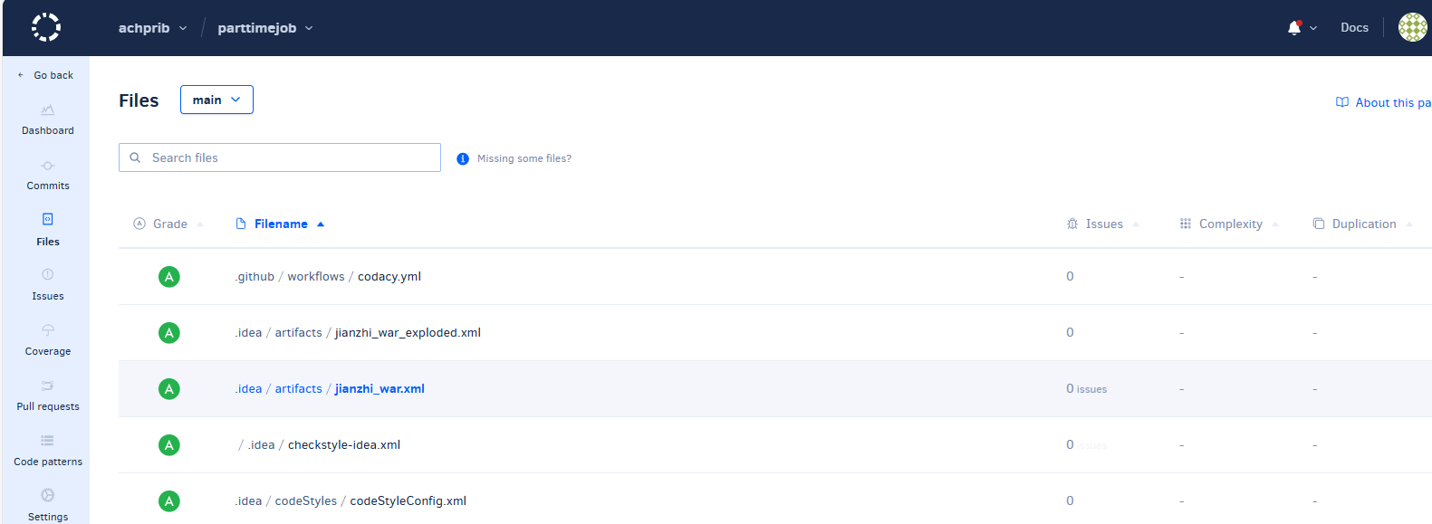
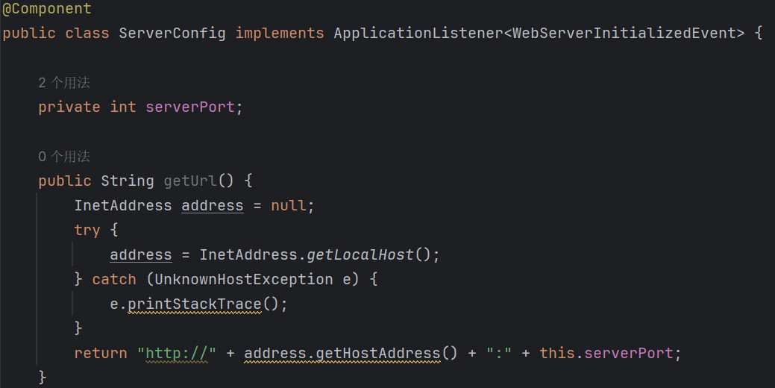
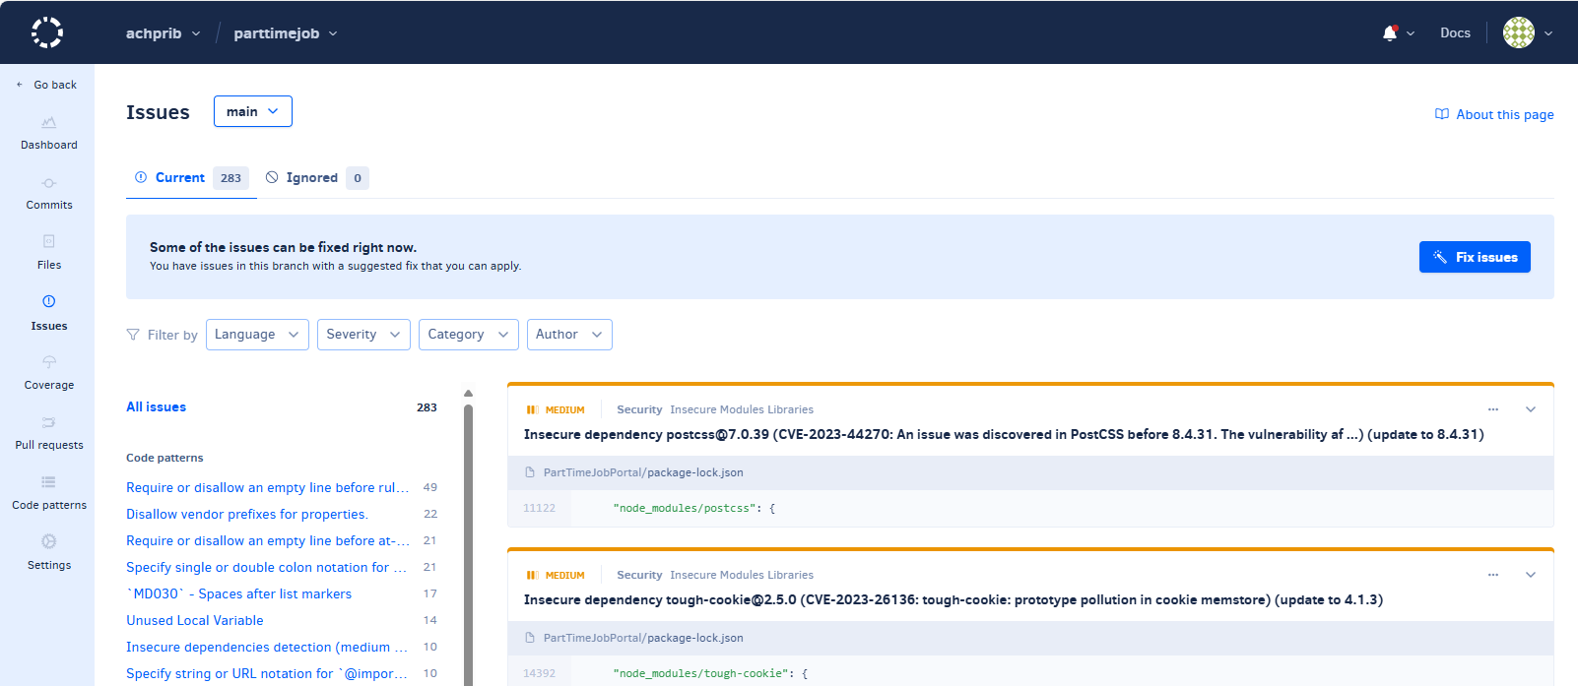
软件质量与保证
使用了自动化分析工具Codacy，提供了代码质量的概览，包括发现的问题、代码重复率等。
经分析，代码总体质量为A，共审查出283个问题，其中严重程度为Minor的有219个、Medium的有56个，Critiacal的有8个。
代码风格一致,使用了适当的空格和缩进
方法和变量的命名遵循驼峰命名法

Slide 41
06
开发技术与工具

Slide 42
开发技术与工具
软件开发技术
  本软件项目用到了vue.js来是实现前端的界面，spring boot来实现后端的开发。
编程语言
  本软件项目主体用java语言。
软件工具
  在编码阶段，我们使用IntelliJ IDEA集成开发环境
  在构建阶段，我们使用Maven构建工具，npm依赖管理工具
  在测试阶段，我们使用自动化分析工具Codacy来提供代码质量的概览

Slide 43
07
开源社区的使用

Slide 44
开源社区的使用
  在开发过程，我们加入到了CSDN,Github等开源社区。
  校园兼职系统我们采用开源的Java语言和MySQL数据库进行开发，这些技术都被广泛使用并且有庞大的社区支持。
  在开源社区中，有详细的开发文档和用户手册，有助于我们了解原有开源代码的基本框架，结合自己的想法实现自己的项目。
  在软件测试中，我们在开源社区中结合黑盒和白盒测试进行软件测试。

Slide 45
08
实践收获与感受

Slide 46
实践收获与感受
在填写需求文档以及设计阶段，借鉴了一些已经存在的校园兼职的app,小程序等，结合小组成员的想法，来设计小组的校园兼职在线平台，成员提升了逻辑思维能力以及对需求方面考虑更加具体。
小组成员通过实际开发一个在线平台，通过学习前端框架vue.js以及通过spring框架实现后端开发，在数据库方面MySQL和naticat结合管理，对于技术学习以及应用，小组成员都有了很大的提升，对于本身的编程能力以及解决问题的能力显著提升。
校园兼职在线平台整个项目的过程之中，小组成员会及

Slide 47
实践收获与感受
时沟通，提出自己的想法，积极主动的解决问题，让项目的
每一步都有序的进行，成员之间会互相帮助，对于不熟悉的地方会一起解决，形成良好的氛围。
在项目实施的过程中，因为对于开源代码的整体逻辑不熟悉，所以花费很多时间来捋清，所以在一些细节上也出现了问题，例如没有事先查一下简历的基本框架，只是给了重要的信息，迭代过程中，对于老师提出的问题我们也积极修改。
整体实践的过程，小组成员都在技术方面，在合作方面一起交流，一起进步，高效的完成项目。

Slide 48
汇报完毕
组长： 侯晓宇
项目团队成员：王晓慧 王鑫怡 韩美玉 宋梦雨
中国民航大学计算机科学与技术学院

